Slide 1

ΤμΗμα Μηχανικων Η/Υ και Πληροφορικης Πολυτεχνικη Σχολη Πανεπιστημιο Ιωαννινων, Ιουλιος 2022
Οπτικοποίηση και ανάλυση δεδομένων δεικτών
Επιβλέπων καθηγητής:
Μπλέκας Κωνσταντίνος
Εξεταστική επιτροπή:
Μπλέκας Κωνσταντίνος
Λύκας Αριστείδης
Βλάχος Κωνσταντίνος

Slide 2
Στην Διπλωματική εργασία ασχολούμαστε με:
Οπτικοποίηση Δεδομένων
Ομαδοποίηση Δεδομένων
Κατασκευή Ιστοσελίδας

Slide 3
Στην Διπλωματική εργασία ασχολούμαστε με:
Οπτικοποίηση Δεδομένων
Ομαδοποίηση Δεδομένων
Κατασκευή Ιστοσελίδας

Slide 4
Οπτικοποίηση δεδομένων
Οπτικοποίηση δεδομένων είναι η πρακτική της μετάφρασης πληροφοριών σε ένα οπτικό πλαίσιο, όπως ένας χάρτης ή ένα γράφημα.
Χρησιμότητα
Μεγάλος όγκος δεδομένων.
Ερμηνεύει πληροφορία.
Καθιστά τα δεδομένα πιο φυσικά για την κατανόηση τους από το ανθρώπινο μυαλό.
Διευκολύνει τον εντοπισμό τάσεων, προτύπων και ακραίων στοιχείων σε μεγάλα σύνολα δεδομένων.

Slide 5
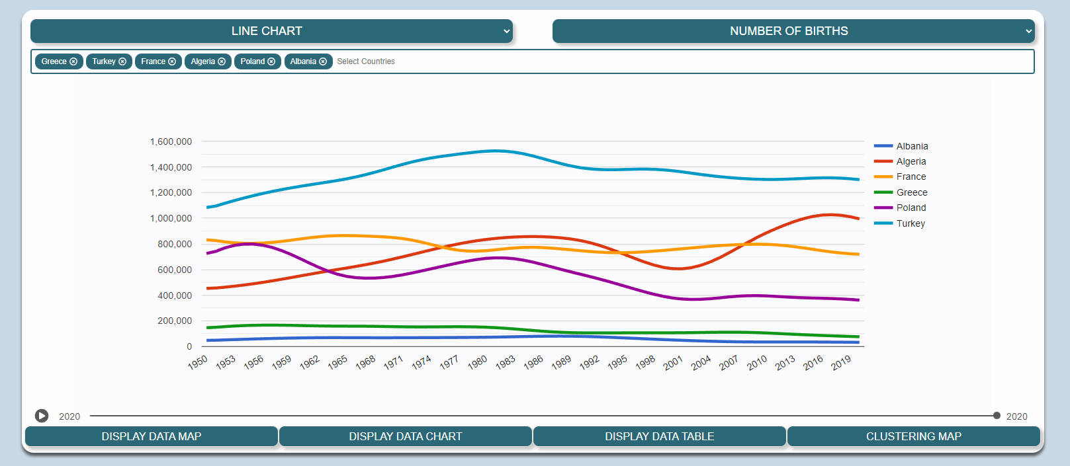
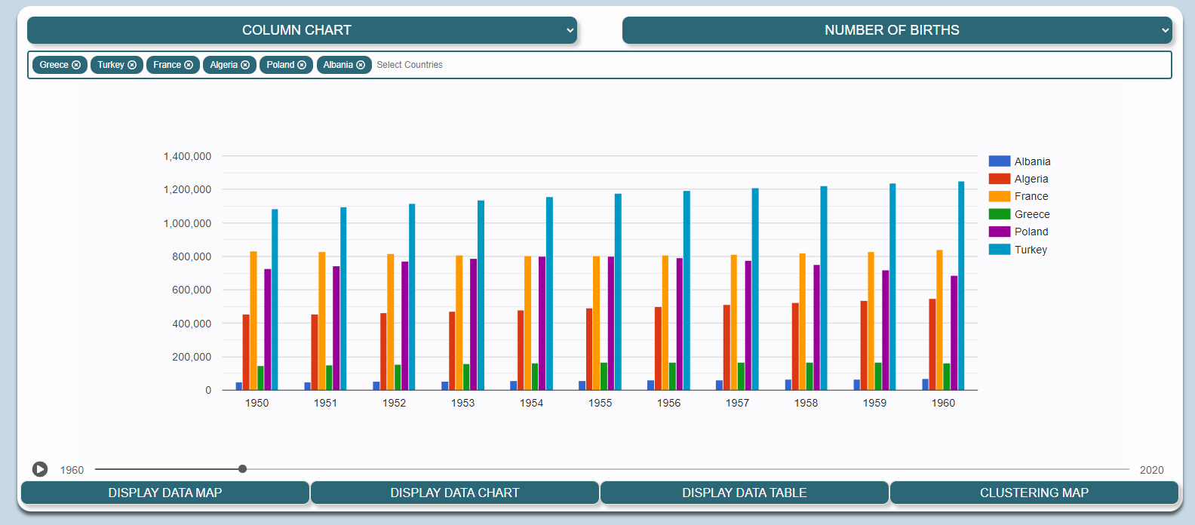
Τεχνικές οπτικοποίησης
Γραμμικό διάγραμμα
Διάγραμμα ράβδων

Slide 6
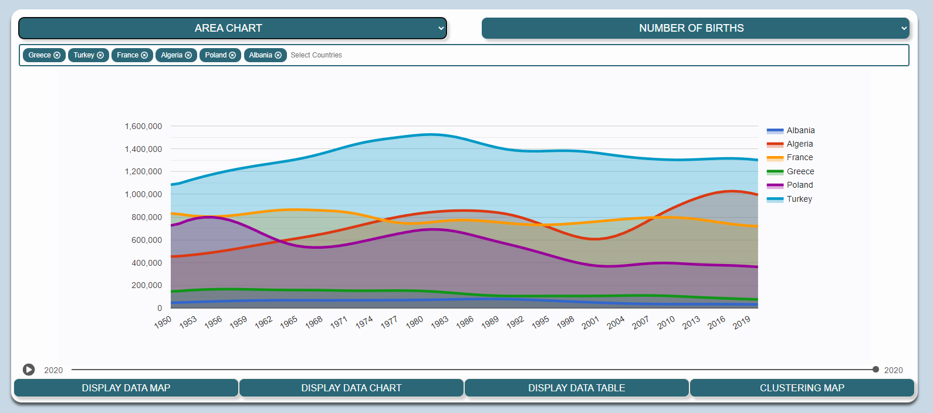
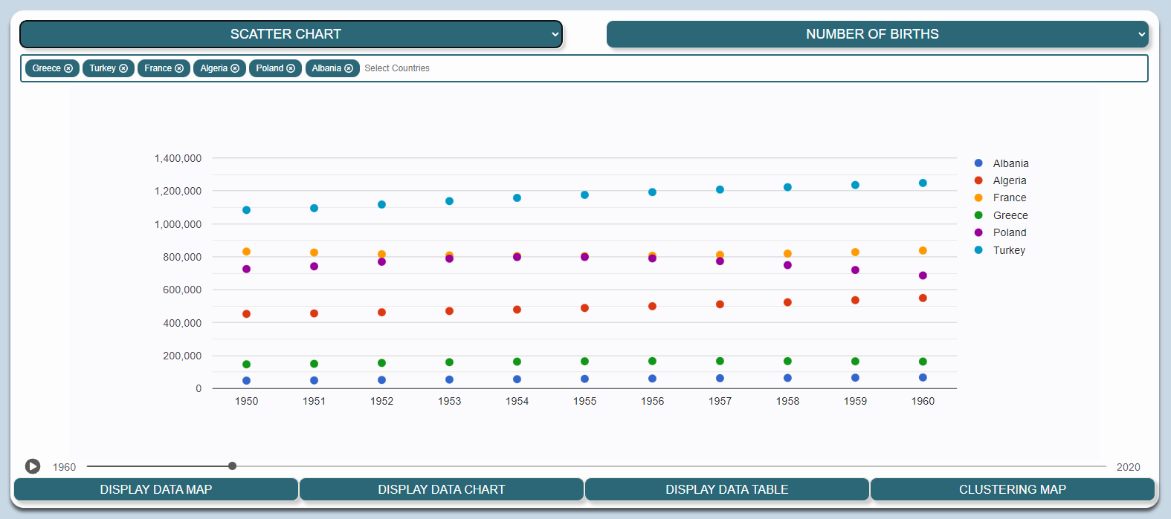
Τεχνικές οπτικοποίησης
Διάγραμμα περιοχής
Διάγραμμα διασποράς

Slide 7
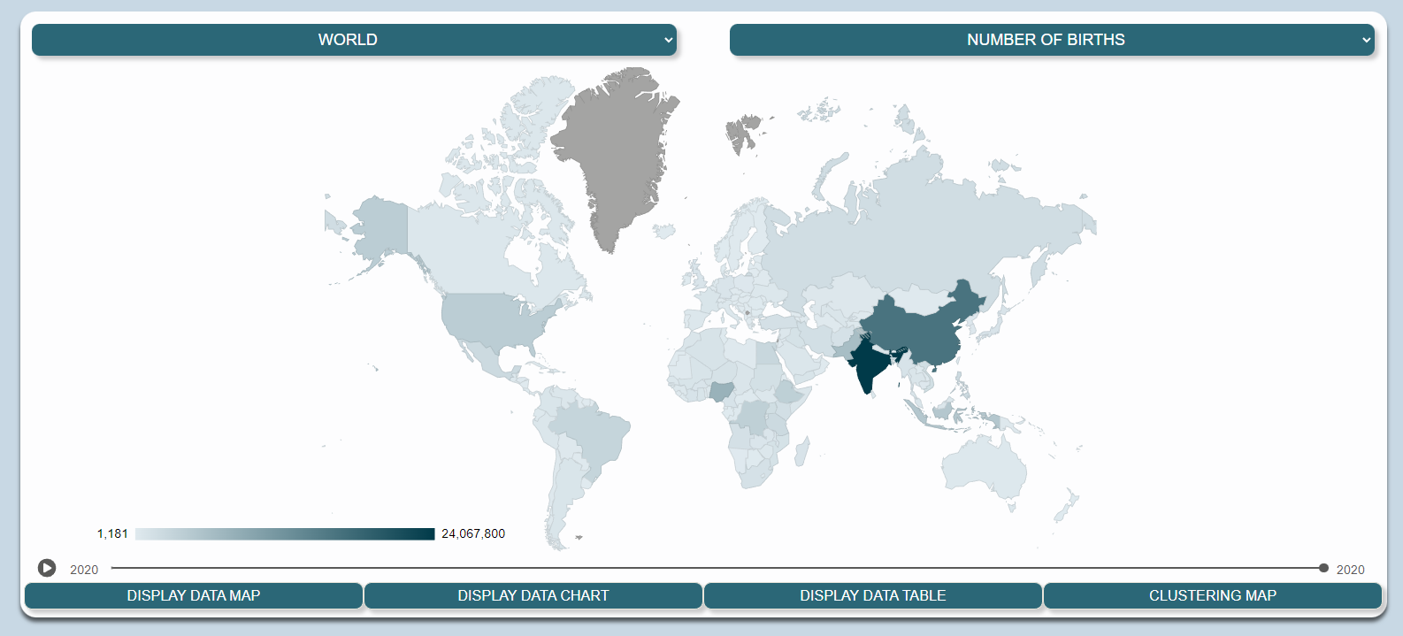
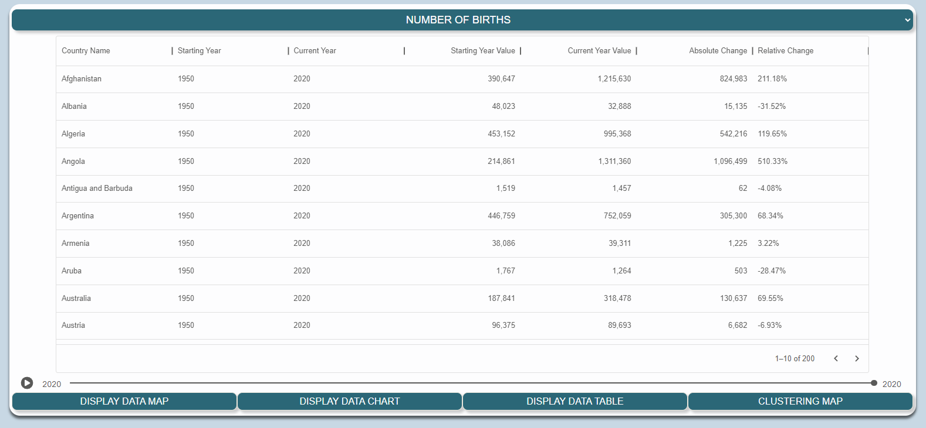
Τεχνικές οπτικοποίησης
Γεωγραφικό διάγραμμα
Πίνακας

Slide 8
Στην Διπλωματική εργασία ασχολούμαστε με:
Οπτικοποίηση Δεδομένων
Ομαδοποίηση Δεδομένων
Κατασκευή Ιστοσελίδας

Slide 9
Μηχανική Μάθηση
Δίνεται η δυνατότητα στον υπολογιστή να μαθαίνει να παίρνει αποφάσεις από τα δεδομένα χωρίς να έχει προγραμματιστεί ρητά για αυτό.
Ομαδοποίηση (Clustering)
Διαίρεσης του πληθυσμού ή των σημείων δεδομένων σε έναν αριθμό ομάδων.
Τα δεδομένα στις ίδιες ομάδες να είναι πιο όμοια με άλλα δεδομένα της ίδια ομάδα και ανόμοια με τα δεδομένα άλλων ομάδων.
Ανήκει στην κατηγορία της μάθησης χωρίς επίβλεψη.

Slide 10
K-means
Ομαδοποιεί το σύνολο δεδομένων χωρίς ετικέτα σε διαφορετικά συμπλέγματα.
Ανήκει στην κατηγορία μεθόδων κατάτμησης.
Το K ορίζει τον αριθμό συμπλεγμάτων.
Κάθε σύμπλεγμα σχετίζεται με το κέντρο του.
Ελαχιστοποίηση του αθροίσματος των αποστάσεων μεταξύ του σημείου δεδομένων και των αντίστοιχων συμπλεγμάτων τους.
Notes:
Ανήκει στις μεθόδους κατάτμησης. Αυτές οι μέθοδοι χωρίζουν τα αντικείμενα σε k συμπλέγματα. H μέθοδος χρησιμοποιείται για τη βελτιστοποίηση μιας συνάρτησης ομοιότητας αντικειμενικού κριτηρίου. Μια κύρια παράμετρος μπορεί να είναι η απόσταση.

Slide 11
Λόγοι επιλογής k-means μεθόδου
Σχετικά απλή στην εφαρμογή.
Κλιμακώνεται σε μεγάλα σύνολα δεδομένων.
Δεδομένα χωρίς ετικέτα.
Γρήγορη εκτέλεση.
Γενικεύεται σε συμπλέγματα διαφορετικών σχημάτων και μεγεθών, όπως ελλειπτικά συμπλέγματα.
Ευέλικτη επιλογή τεχνικής αρχικοποίησης κέντρων

Slide 12
Αλγόριθμος k-means
Επιλογή του αριθμού των K συμπλεγμάτων.
Αρχικοποίηση των Κ κέντρων.
Αντιστοίχιση κάθε σημείο δεδομένων στο πλησιέστερο κέντρο, το οποίο θα σχηματίσει Κ συμπλέγματα.
Υπολογισμός της διακύμανσης και τοποθέτηση ενός νέο κέντρου για κάθε σύμπλεγμα.
Επανάληψη των δύο προηγουμένων βημάτων, που σημαίνει εκ νέου αντιστοίχιση κάθε σημείου δεδομένων στο νέο πλησιέστερο κέντρο κάθε συμπλέγματος και υπολογισμός του νέου κέντρου.
Εάν συμβεί κάποια εκ νέου αντιστοίχιση, τότε γίνεται μετάβαση στο τέταρτο Βήμα, διαφορετικά το μοντέλο έχει ολοκληρωθεί.

Slide 13



Υλοποίηση k-means

Slide 14

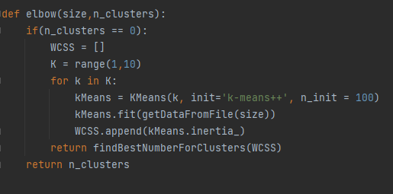
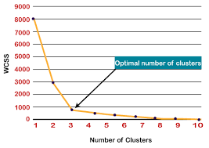
Elbow Μέθοδος
WCSS το άθροισμα της τετραγωνικής απόστασης μεταξύ κάθε σημείου και του κέντρου σε ένα σύμπλεγμα

Slide 15
Στην Διπλωματική εργασία ασχολούμαστε με:
Οπτικοποίηση Δεδομένων
Ομαδοποίηση Δεδομένων
Κατασκευή Ιστοσελίδας

Slide 16
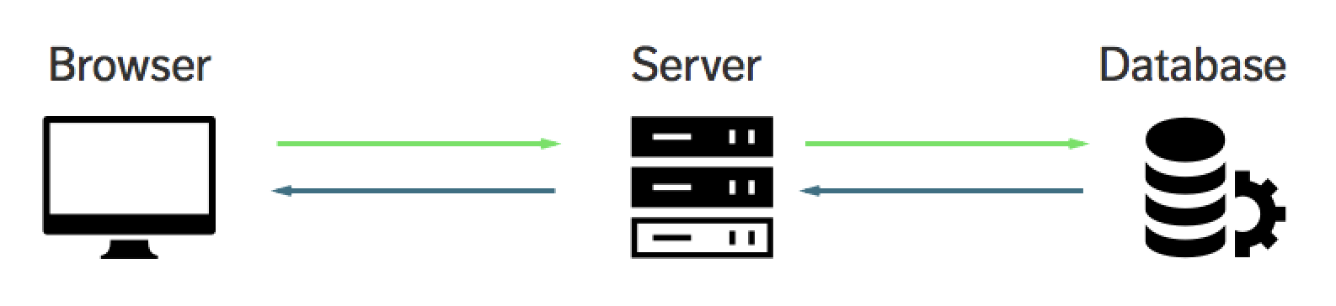
Κατασκευή Ιστοσελίδας
Διακομιστής
Βάση Δεδομένων
Ιστοσελίδα

Slide 17

Βάση Δεδομένων
Βάση δεδομένων είναι μια οργανωμένη συλλογή δομημένων πληροφοριών ή δεδομένων, που συνήθως αποθηκεύονται ηλεκτρονικά σε ένα σύστημα υπολογιστή.
MySQL ανοιχτού κώδικα σχεσιακό σύστημα διαχείρισης βάσεων δεδομένων (RDBMS)

Slide 18
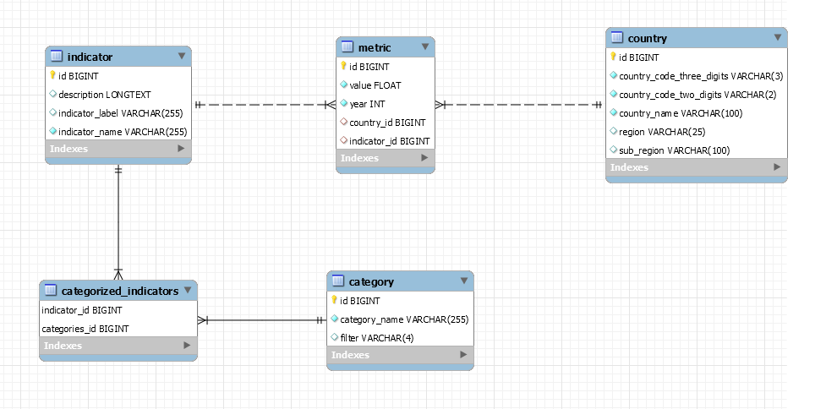
Σχεδιασμός
Βάσης Δεδομένων

Slide 19

Δεδομένα
Το Our World in Data ( OWID ) είναι μια επιστημονική διαδικτυακή δημοσίευση που εστιάζει σε παγκόσμια προβλήματα.

Slide 20
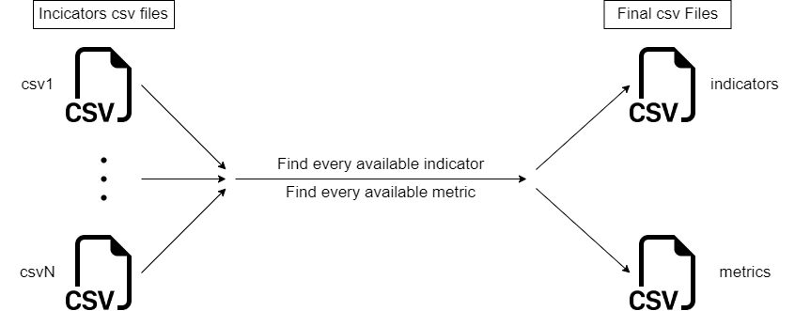

Επεξεργασία Δεδομένων

Slide 21
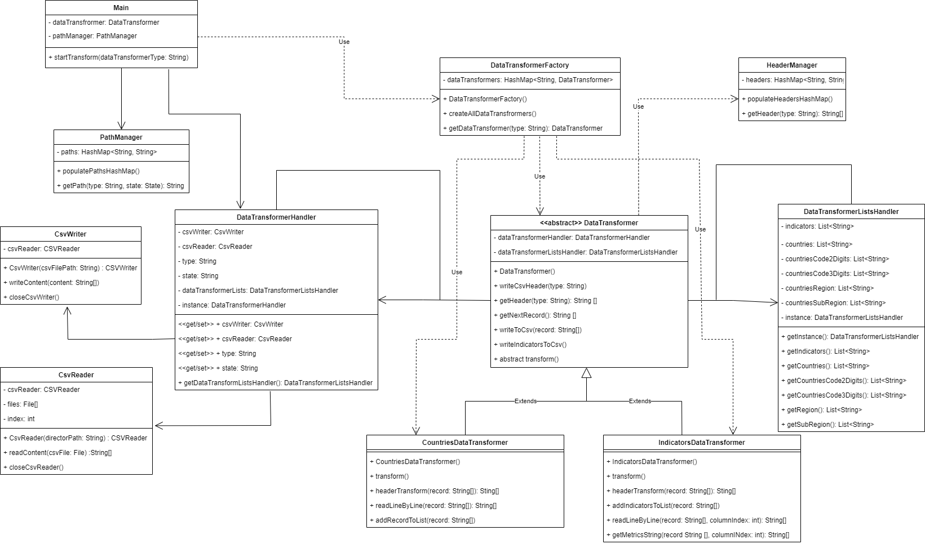
Επεξεργασία Δεδομένων

Slide 22


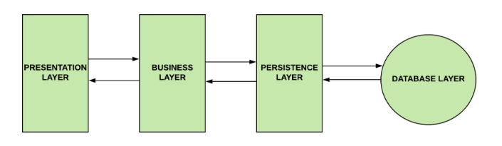
Διακομιστής
REST services με Spring Boot
Notes:
Spring Boot είναι ένα πλαίσιο ανοιχτού κώδικα που βασίζεται σε Java που χρησιμοποιείται για τη δημιουργία micro Service

Slide 23



Ιστοσελίδα

Slide 24
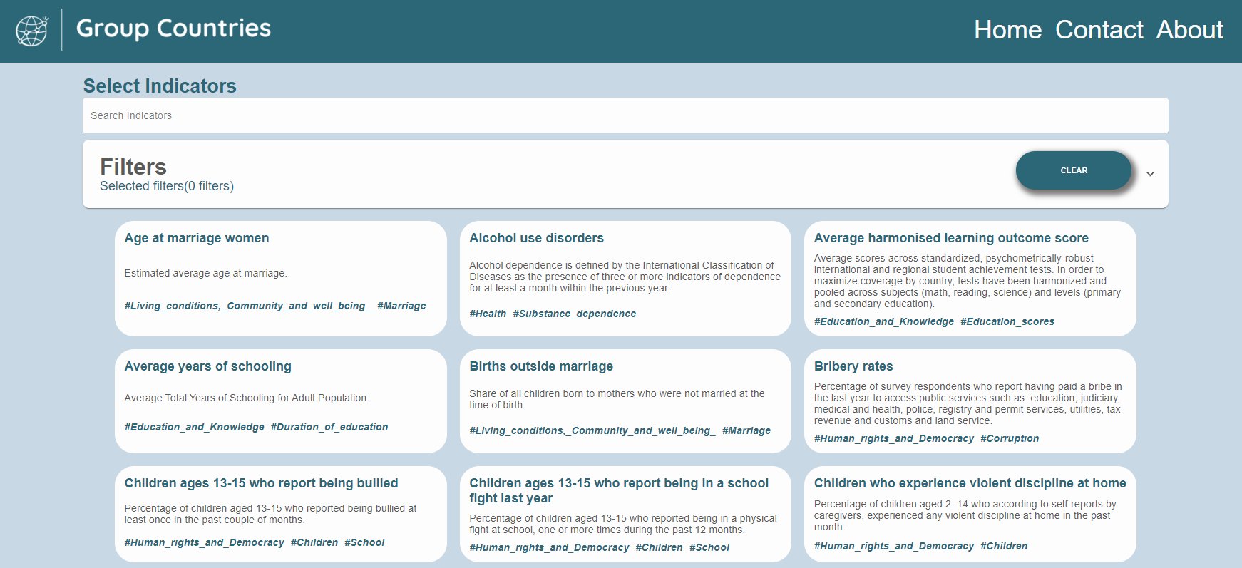
Σελίδα επιλογής δεικτών

Slide 25
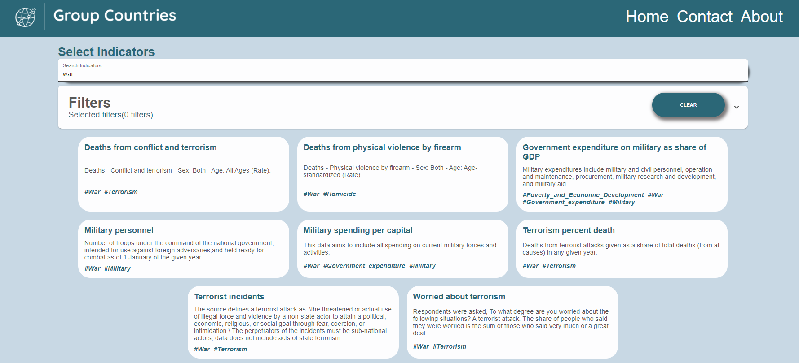
Αναζήτηση λέξης “war”

Slide 26
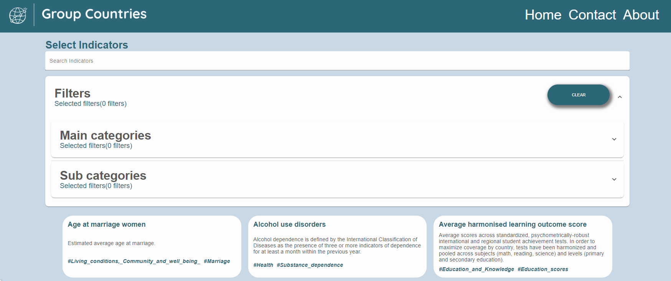
Επιλογές φίλτρων

Slide 27
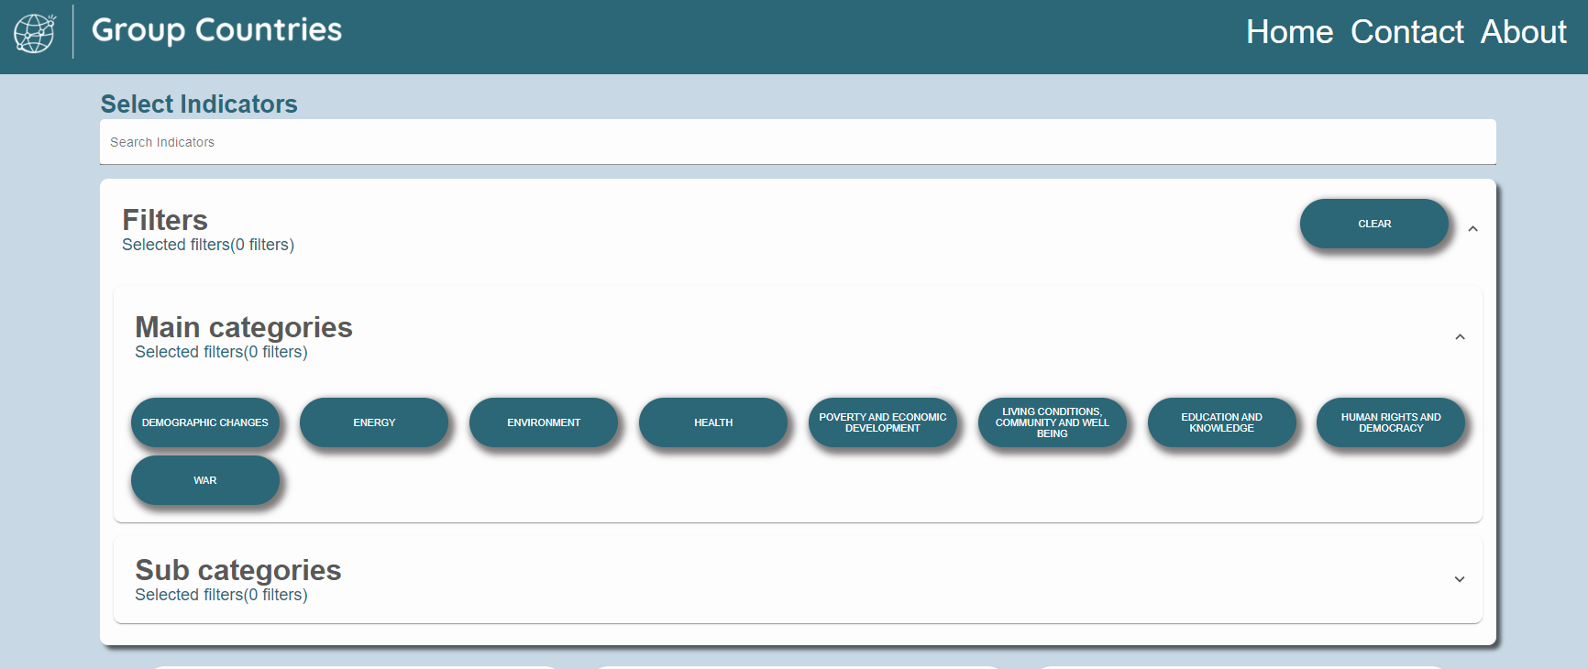
Πρώτη κατηγορία φίλτρων

Slide 28
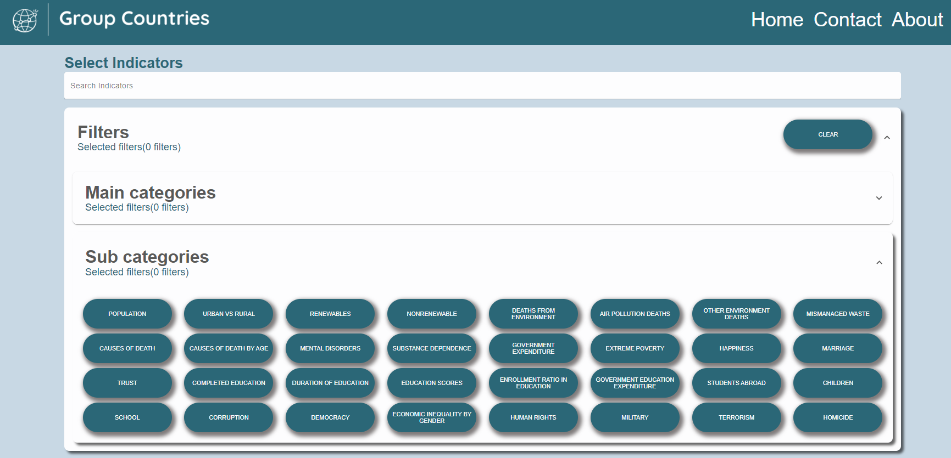
Δεύτερη κατηγορία φίλτρων

Slide 29
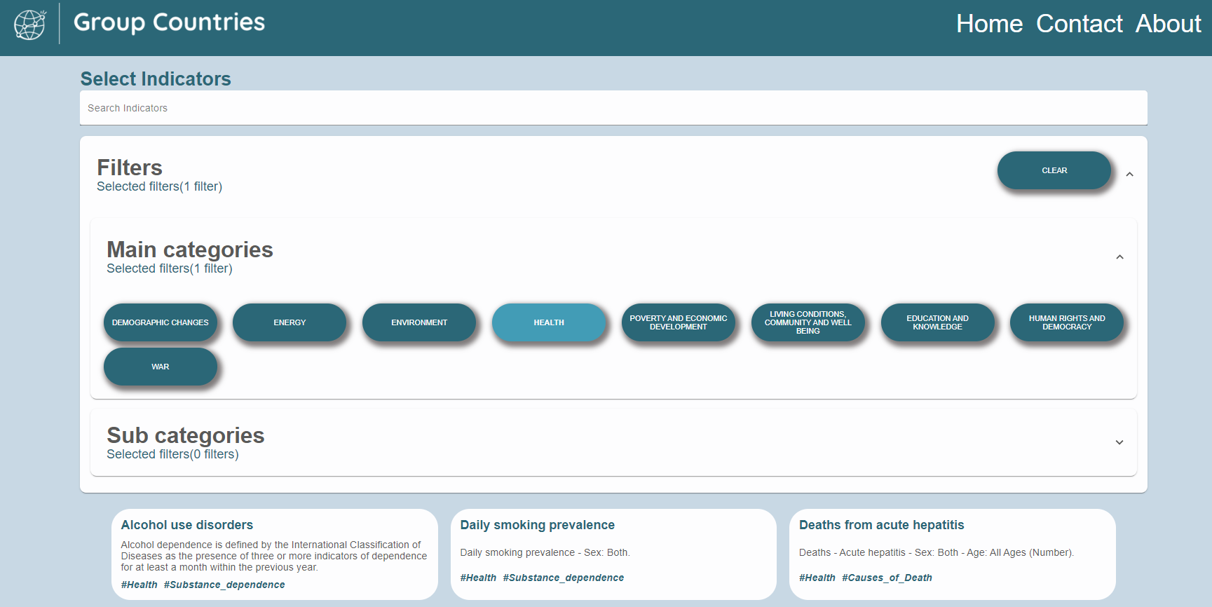
Επιλογή κατηγορίας δεικτών

Slide 30
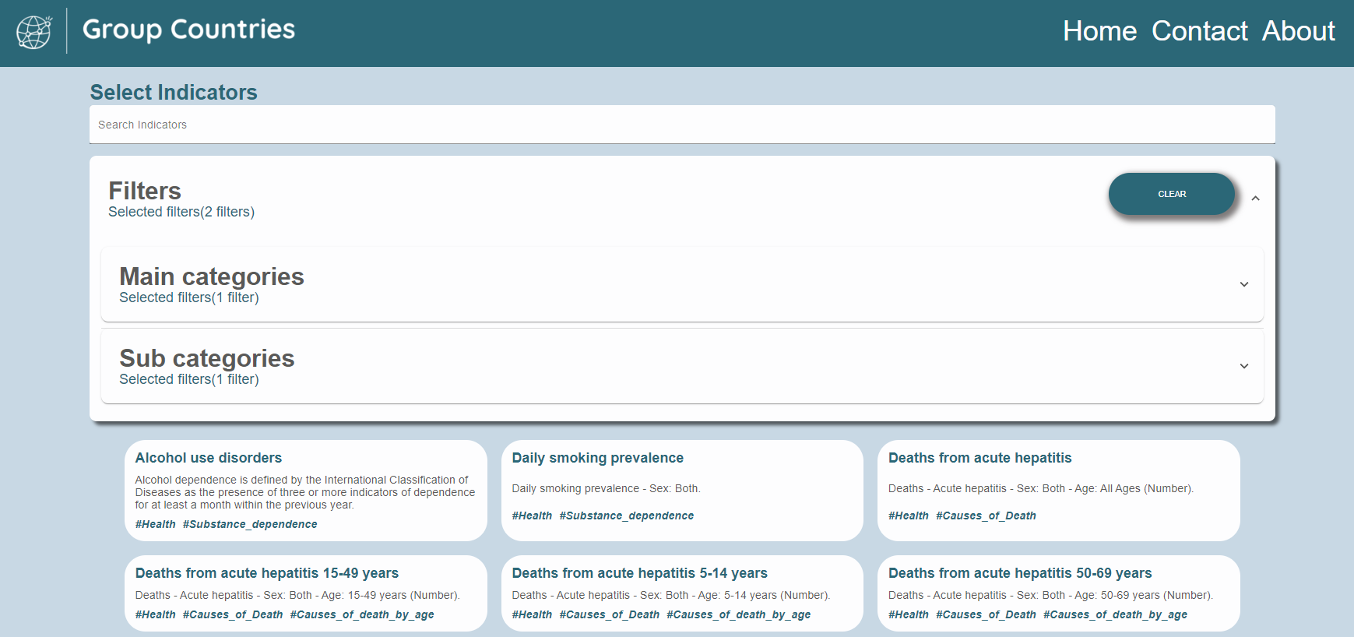
Επιλογή περισσότερων από μία κατηγορίες δεικτών

Slide 31
Σελίδα επιλογής δεικτών

Slide 32
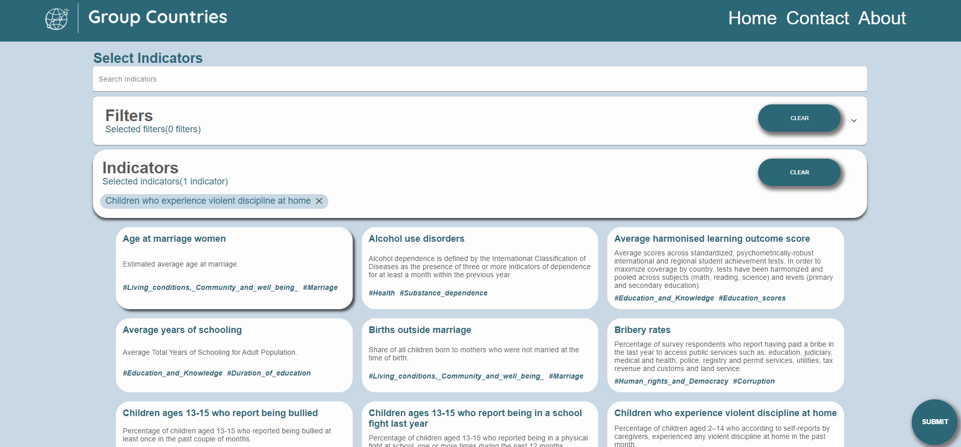
Επιλογή ενός δείκτη

Slide 33
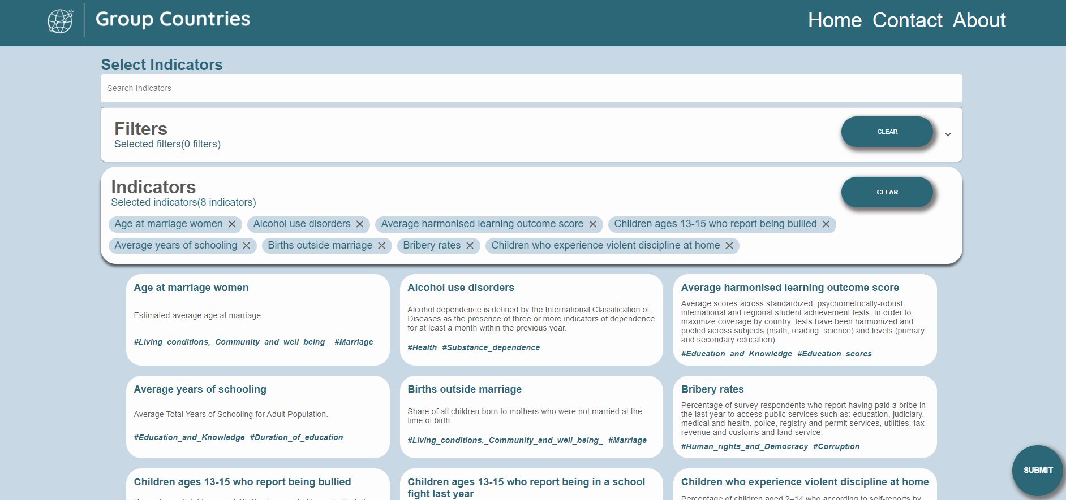
Επιλογή περισσότερους από έναν δείκτες

Slide 34
Σελίδα επιλογής δεικτών

Slide 35
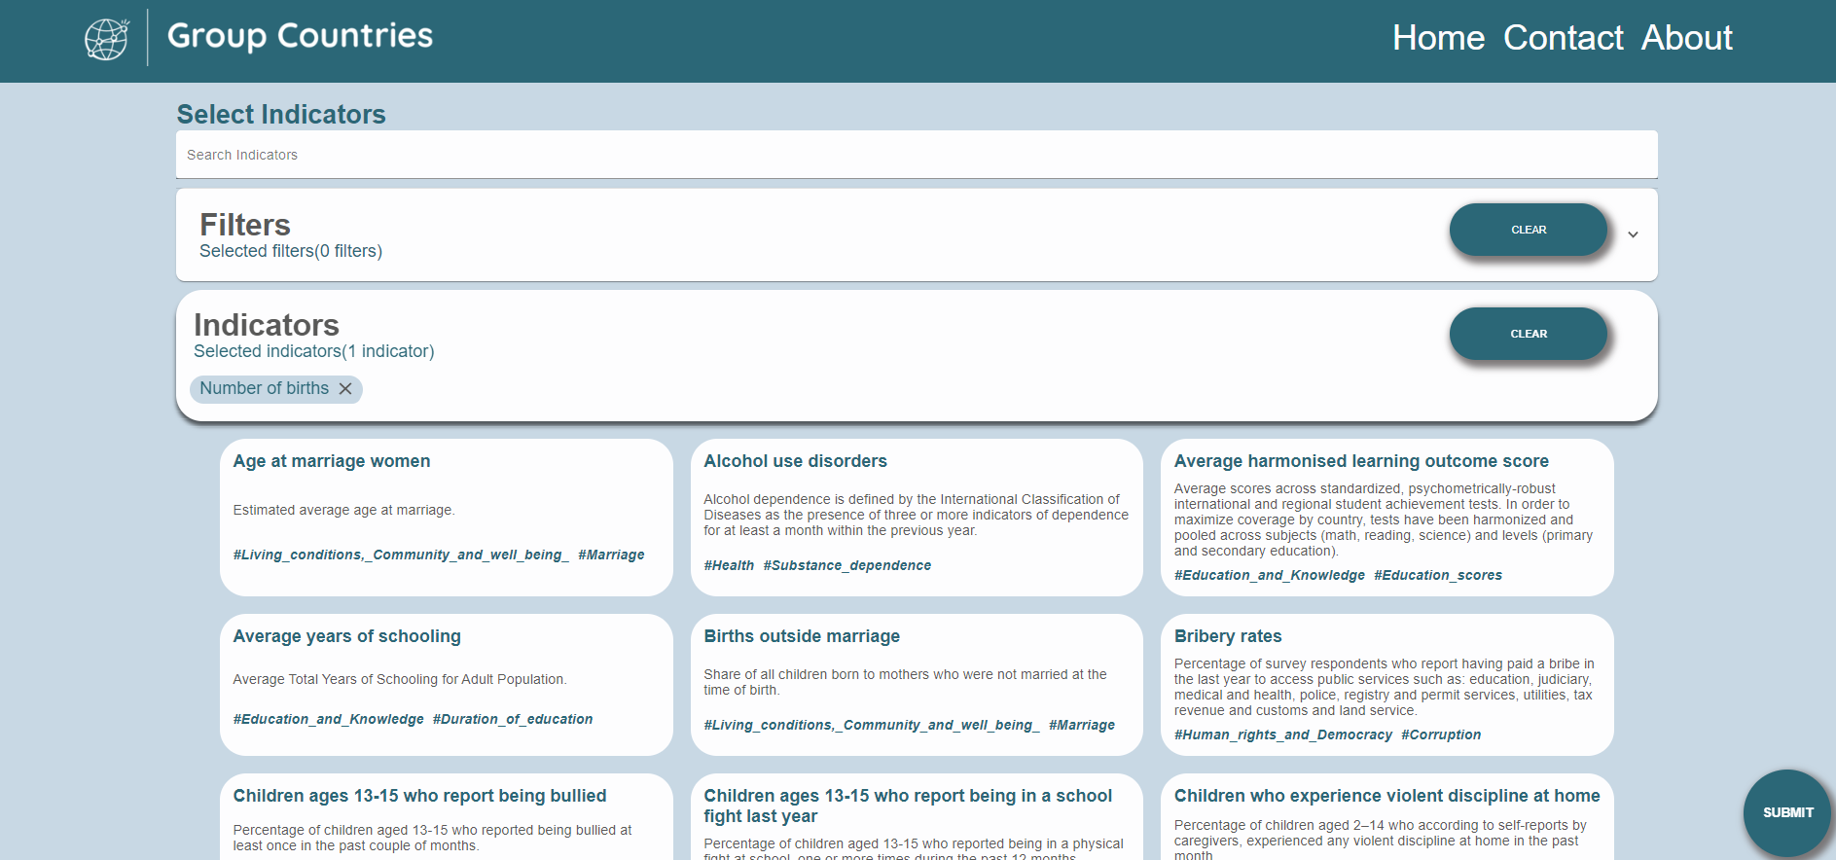
Επιλογή ενός δείκτη

Slide 36
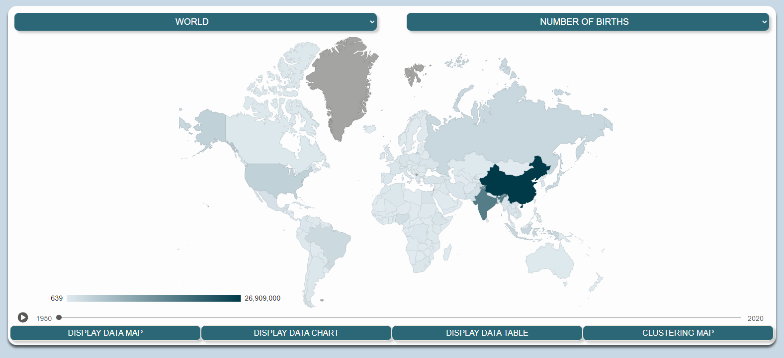
Οπτικοποίηση δεδομένων σε μορφή χάρτη

Slide 37
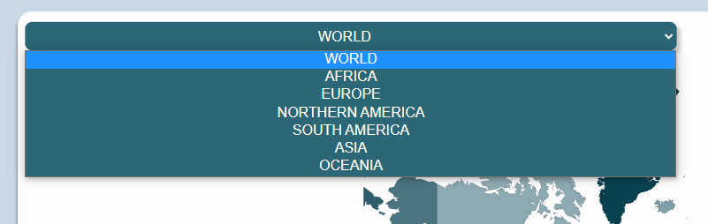
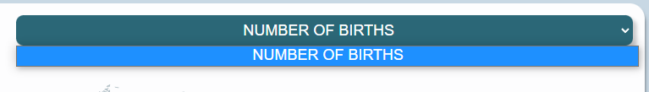
Επιλογές παραμέτρων χάρτη
Επιλογές γεωγραφικών περιοχών
Επιλογές διαθέσιμων δεικτών

Slide 38
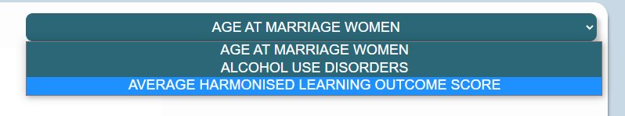
Επιλογές παραμέτρων χάρτη
Επιλογές γεωγραφικών περιοχών
Επιλογές διαθέσιμων δεικτών

Slide 39
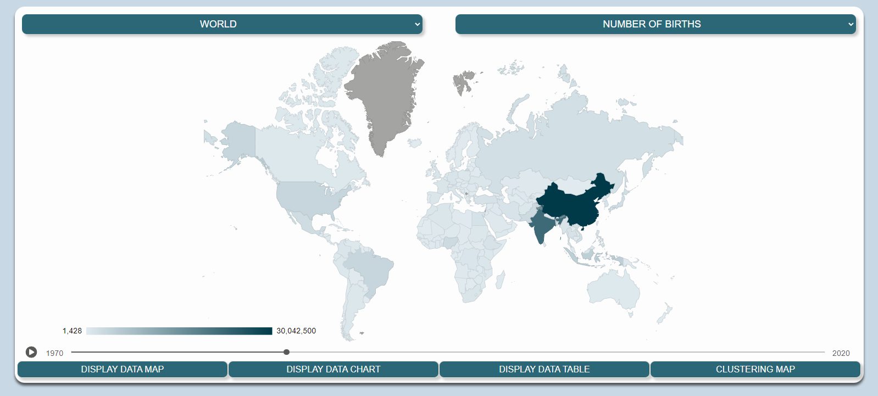
Οπτικοποίηση δεδομένων σε μορφή χάρτη

Slide 40
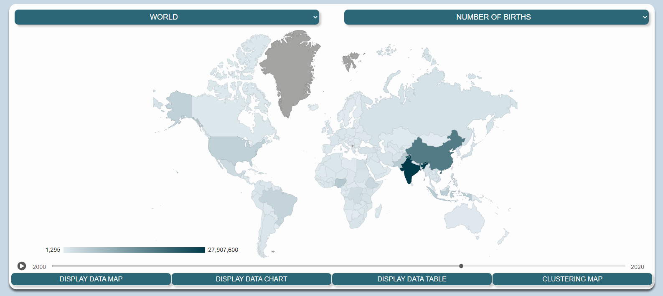
Οπτικοποίηση δεδομένων σε μορφή χάρτη

Slide 41
Οπτικοποίηση δεδομένων σε μορφή χάρτη

Slide 42
Οπτικοποίηση δεδομένων σε μορφή γραμμικού διαγράμματος

Slide 43
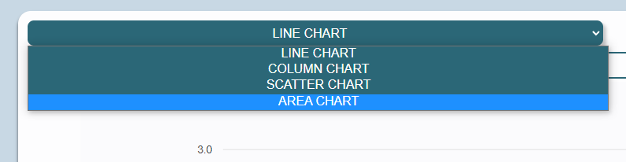
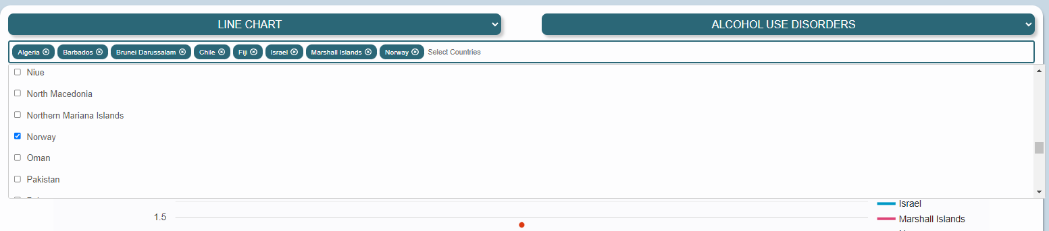
Επιλογές παραμέτρων διαγραμμάτων
Επιλογή είδους διαγράμματος
Επιλογή διαθέσιμων χωρών

Slide 44
Οπτικοποίηση δεδομένων σε μορφή γραμμικού διαγράμματος

Slide 45
Οπτικοποίηση δεδομένων σε μορφή διαγράμματος ράβδων

Slide 46
Οπτικοποίηση δεδομένων σε μορφή διαγράμματος περιοχής

Slide 47
Οπτικοποίηση δεδομένων σε μορφή διαγράμματος διασποράς

Slide 48
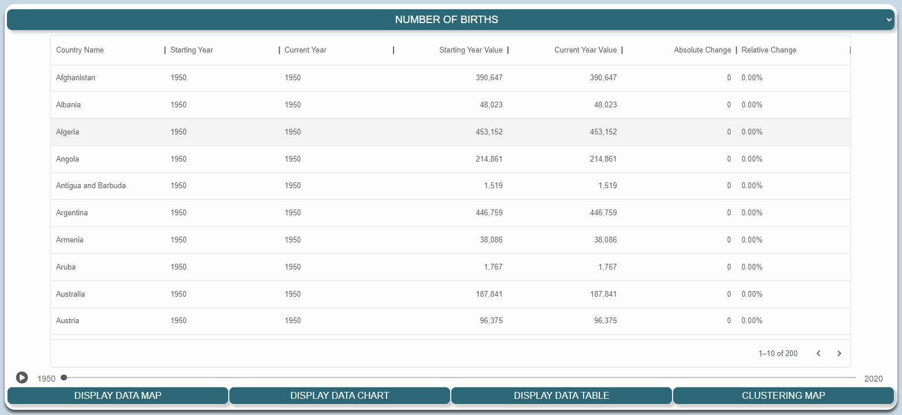
Οπτικοποίηση δεδομένων σε μορφή πίνακα

Slide 49
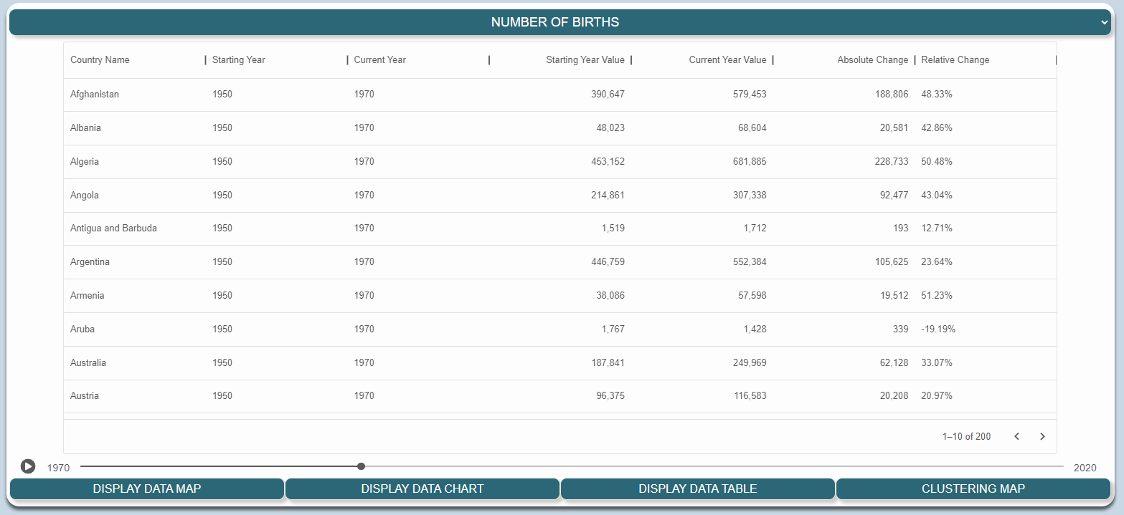
Οπτικοποίηση δεδομένων σε μορφή πίνακα

Slide 50
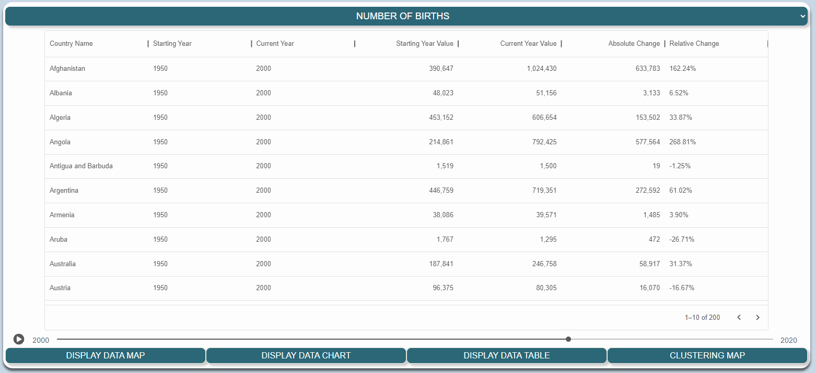
Οπτικοποίηση δεδομένων σε μορφή πίνακα

Slide 51
Οπτικοποίηση δεδομένων σε μορφή πίνακα

Slide 52
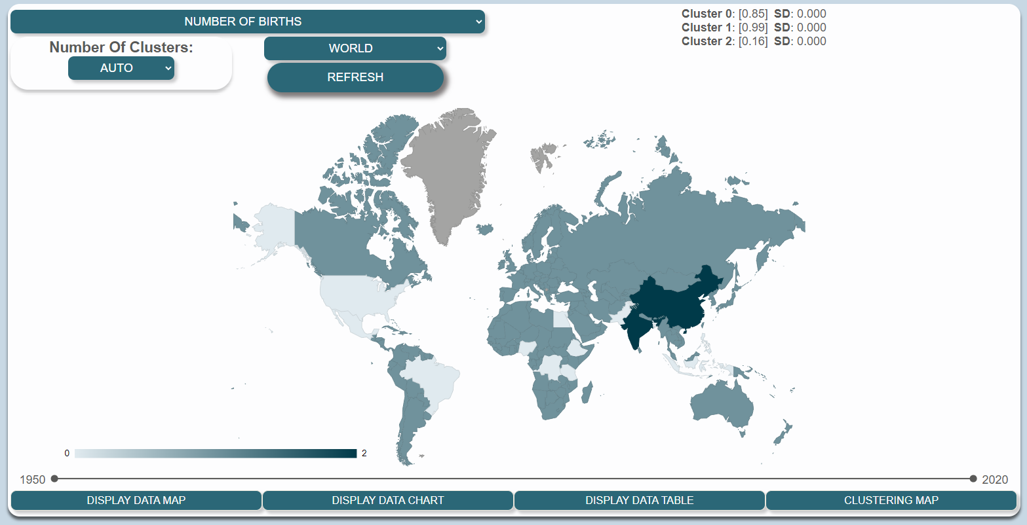
Αποτελέσματα ομαδοποίησης επιλεγμένου δείκτη

Slide 53
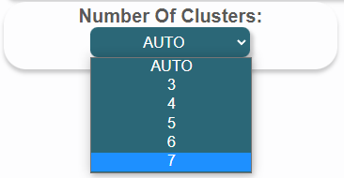

Επιλογές παραμέτρων ομαδοποίησης
Επιλογή αριθμού συμπλεγμάτων
Επιλογή ανανέωσης αποτελεσμάτων

Slide 54
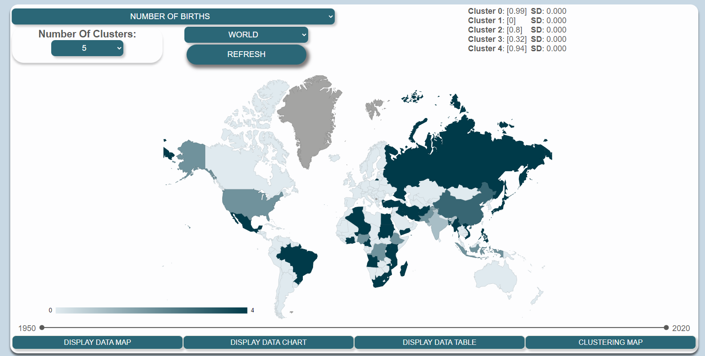
Αποτελέσματα ομαδοποίησης επιλεγμένου δείκτη

Slide 55
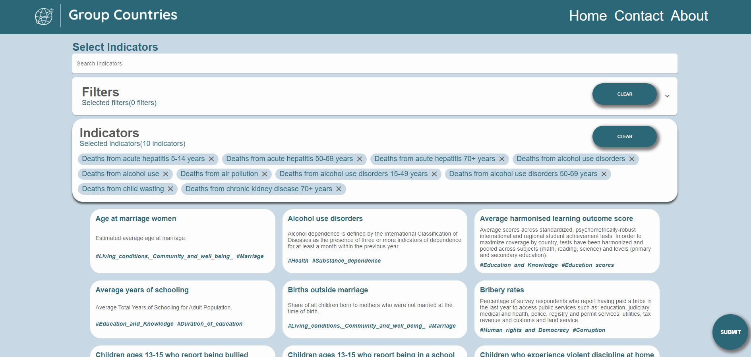
Επιλογή περισσότερους από έναν δείκτες

Slide 56
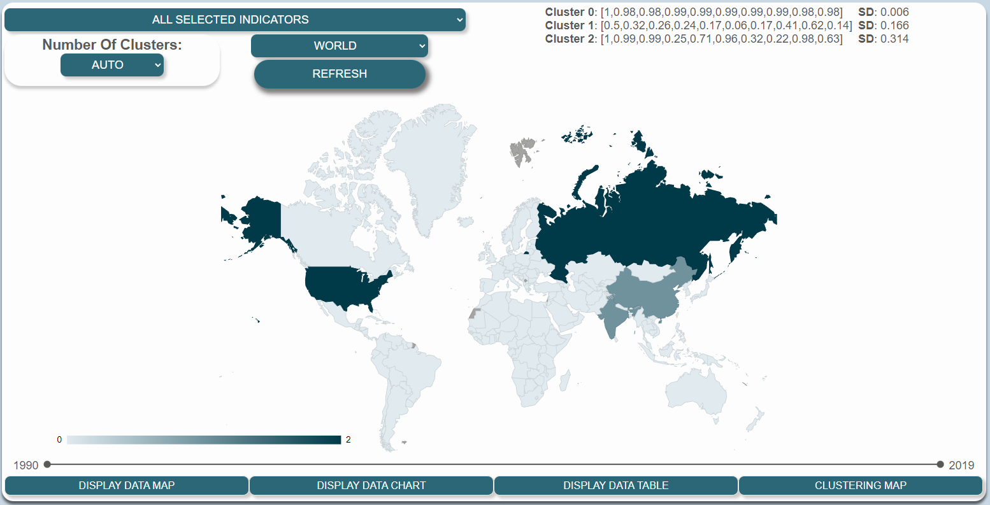
Αποτελέσματα ομαδοποίησης επιλεγμένων δεικτών

Slide 57

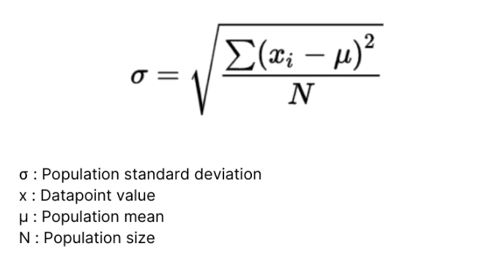
Αποτελέσματα ομαδοποίησης
Κέντρα και τυπική απόκλιση
Τυπική απόκλιση

Slide 58
Μεταφόρτωση δεδομένων
Εξαγωγή αρχείων δεδομένων
Μελλοντικές επεκτάσεις

Slide 59
Ευχαριστω για τον χρονο σας

